Slide 1

2022
合肥学院德语专业介绍

Slide 2
01
专业概况
02
师资情况
目录
03
教学效果

Slide 3
01
专业概况
01
2004-2010
起步阶段
德语专业
发展历程
2011-2017
02
发展阶段 “跨文化应用型”
2018-至今
03
深化合作阶段 “国际化+复合型”

Slide 4
专业发展历程
2004
2011
2014
2016
2020
首个
首批
首改
首招
首建
安徽省首个
德语本科专业
合肥学院首批模块化人才培养改革和实践专业
安徽省专业
综合改革试点
合肥学院首批
进入一本招生的专业
安徽省省级
一流本科专业建设点

Slide 5
培养目标
服务安徽省及“长三角”地区经济发展和文化交流
国际化、复合德语应用型人才
德、智、体、美、劳全面发展
良好的综合素质、扎实的德语基本功、跨学科的知识结构、个性化的发展方向

Slide 6
专业特色
理念国际化
1
课堂信息化
4
人才复合化
2
教学手段合理化
5
课程模块化
3
考核过程化
6

Slide 7
专业成效
2015年
德语专业“跨文化应用型德语人才培养的探索和实践”获安徽省教学成果三等奖
2019年
专业成效
德语专业“国际化、复合型德语应用型人才培养的改革和实践”获合肥学院教学成果一等奖
2020-2021年
申报获批省级教学示范课项目 1 项，校级质量工程项目9项

Slide 8
02
师资力量
博士硕士学位集中
国内外
著名大学毕业
获得多项教学竞赛大奖
主持多项教科研项目
专任教师19名
编著模块化教材

Slide 9
师资力量
1名副教授、1位博士、18位硕士、硕博比例为100%、海外学位占比53%
3人指导学生获全国大学生德语辩论赛三等奖、优胜奖；4人指导学生获全国多语种口译大赛三等奖、优秀奖
1团队获全国微课比赛二等奖，1团队获省级微课比赛二等奖，1人获省级微课比赛三等奖；1团队获得省级教学创新大赛二等奖；3人获得省级教学竞赛一等奖
1人获首届全国德语专业本科生学术创新比赛优秀指导教师称号；1人获安徽省优秀教师称号；4人获得校级“三育人”先进个人称号

Slide 10
师资力量
毕业高校 | 德国高校 | 中国高校 | 中德联合培养
 | 海德堡大学 耶拿大学 吉森大学 拜罗伊特大学 德累斯顿工业大学 奥斯纳布吕克大学 | 北京外国语大学 上海外国语大学 北京第二外国语学院 四川外国语大学 西安外国语大学 中国海洋大学 中国矿业大学 | 北京外国语大学和德国哥廷根大学 天津外国语大学和德国西萨克森茨维考应用科学大学
学历学位 | 博士/硕士 | 硕士 | 硕士
 | 8/19 | 9/19 | 2/19
博士硕士学位
国外著大学毕业
中国顶级高校毕业
师资力量
关键词
主持多项教研项目
编著模块化教材

Slide 11
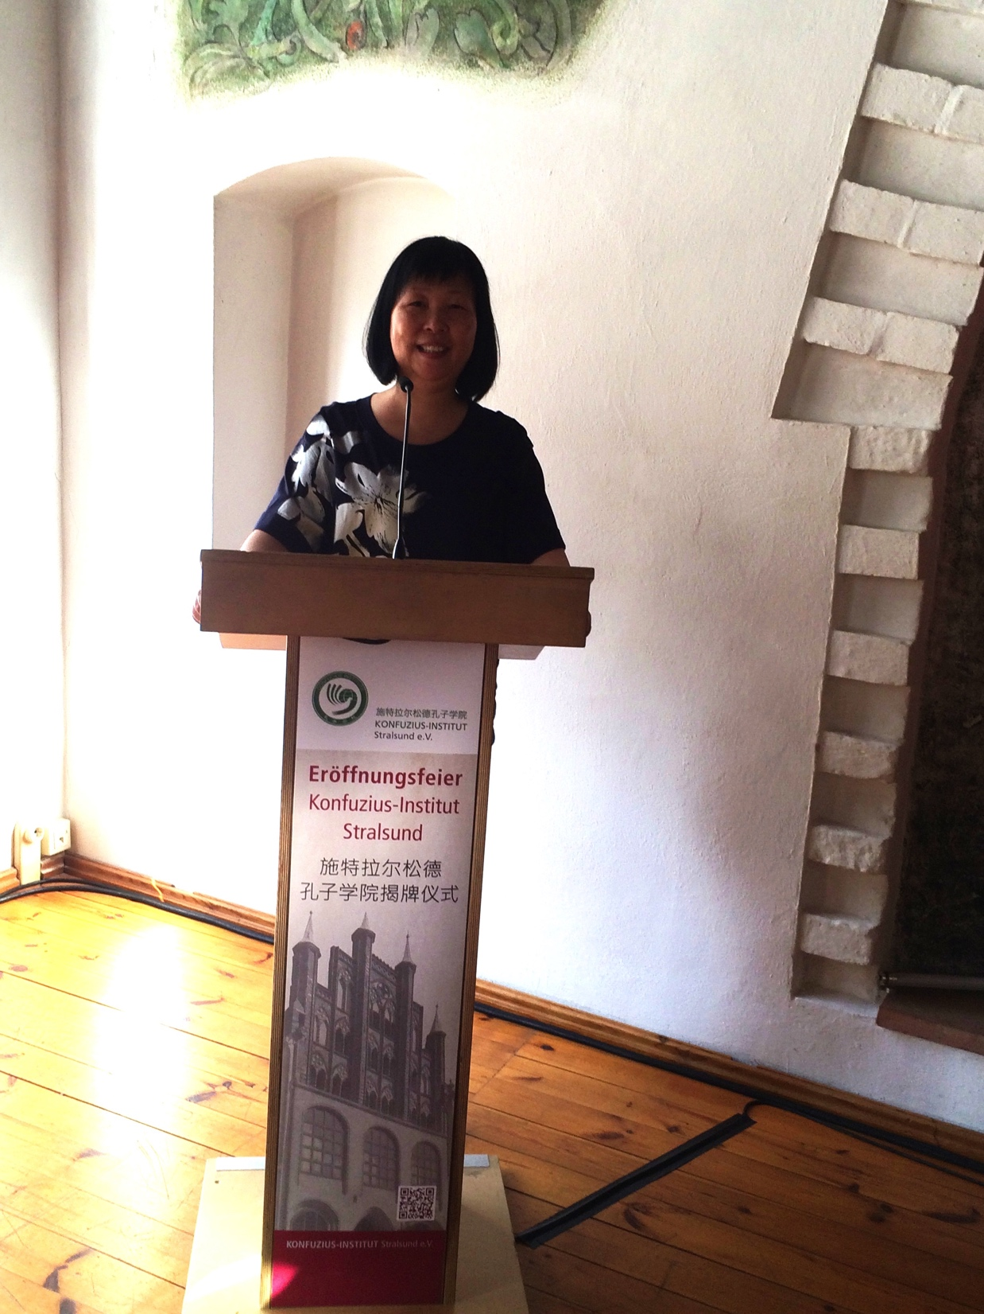
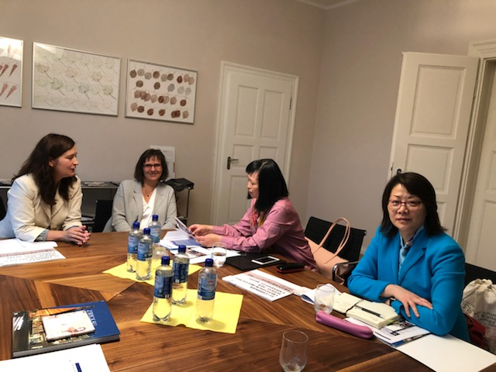
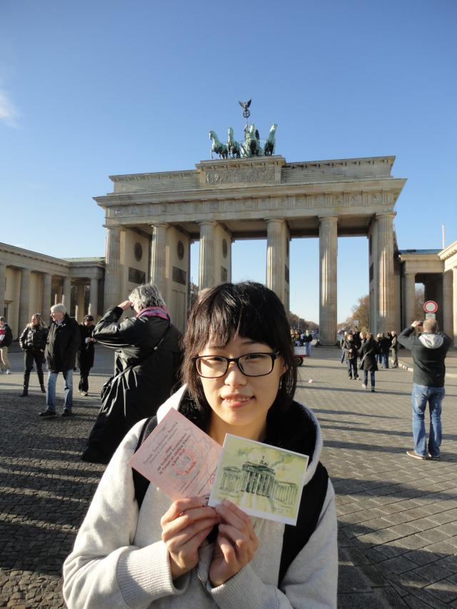
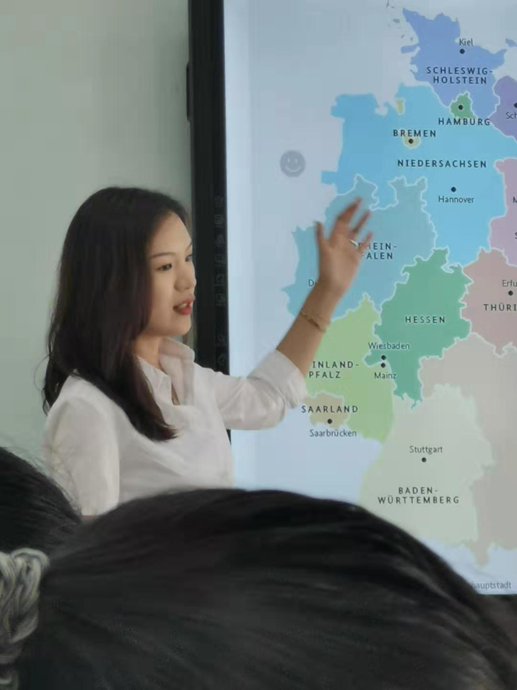
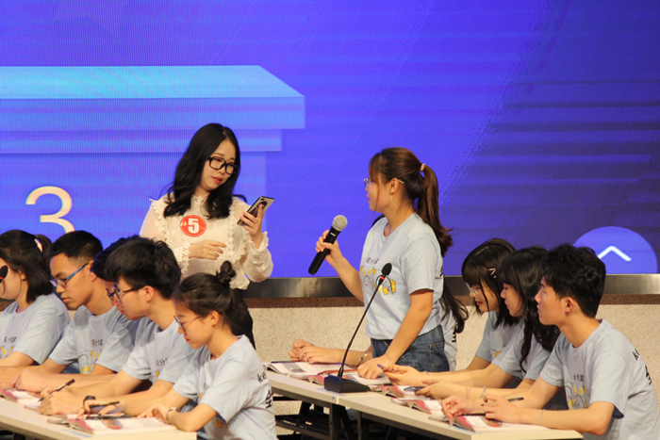
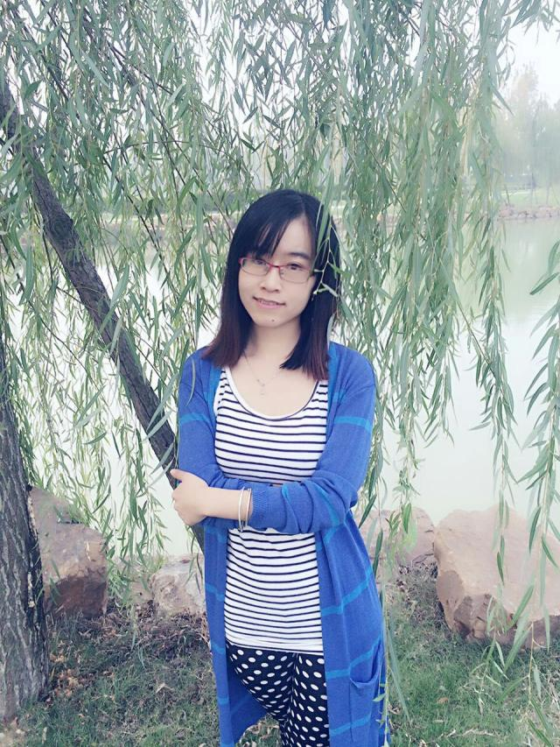
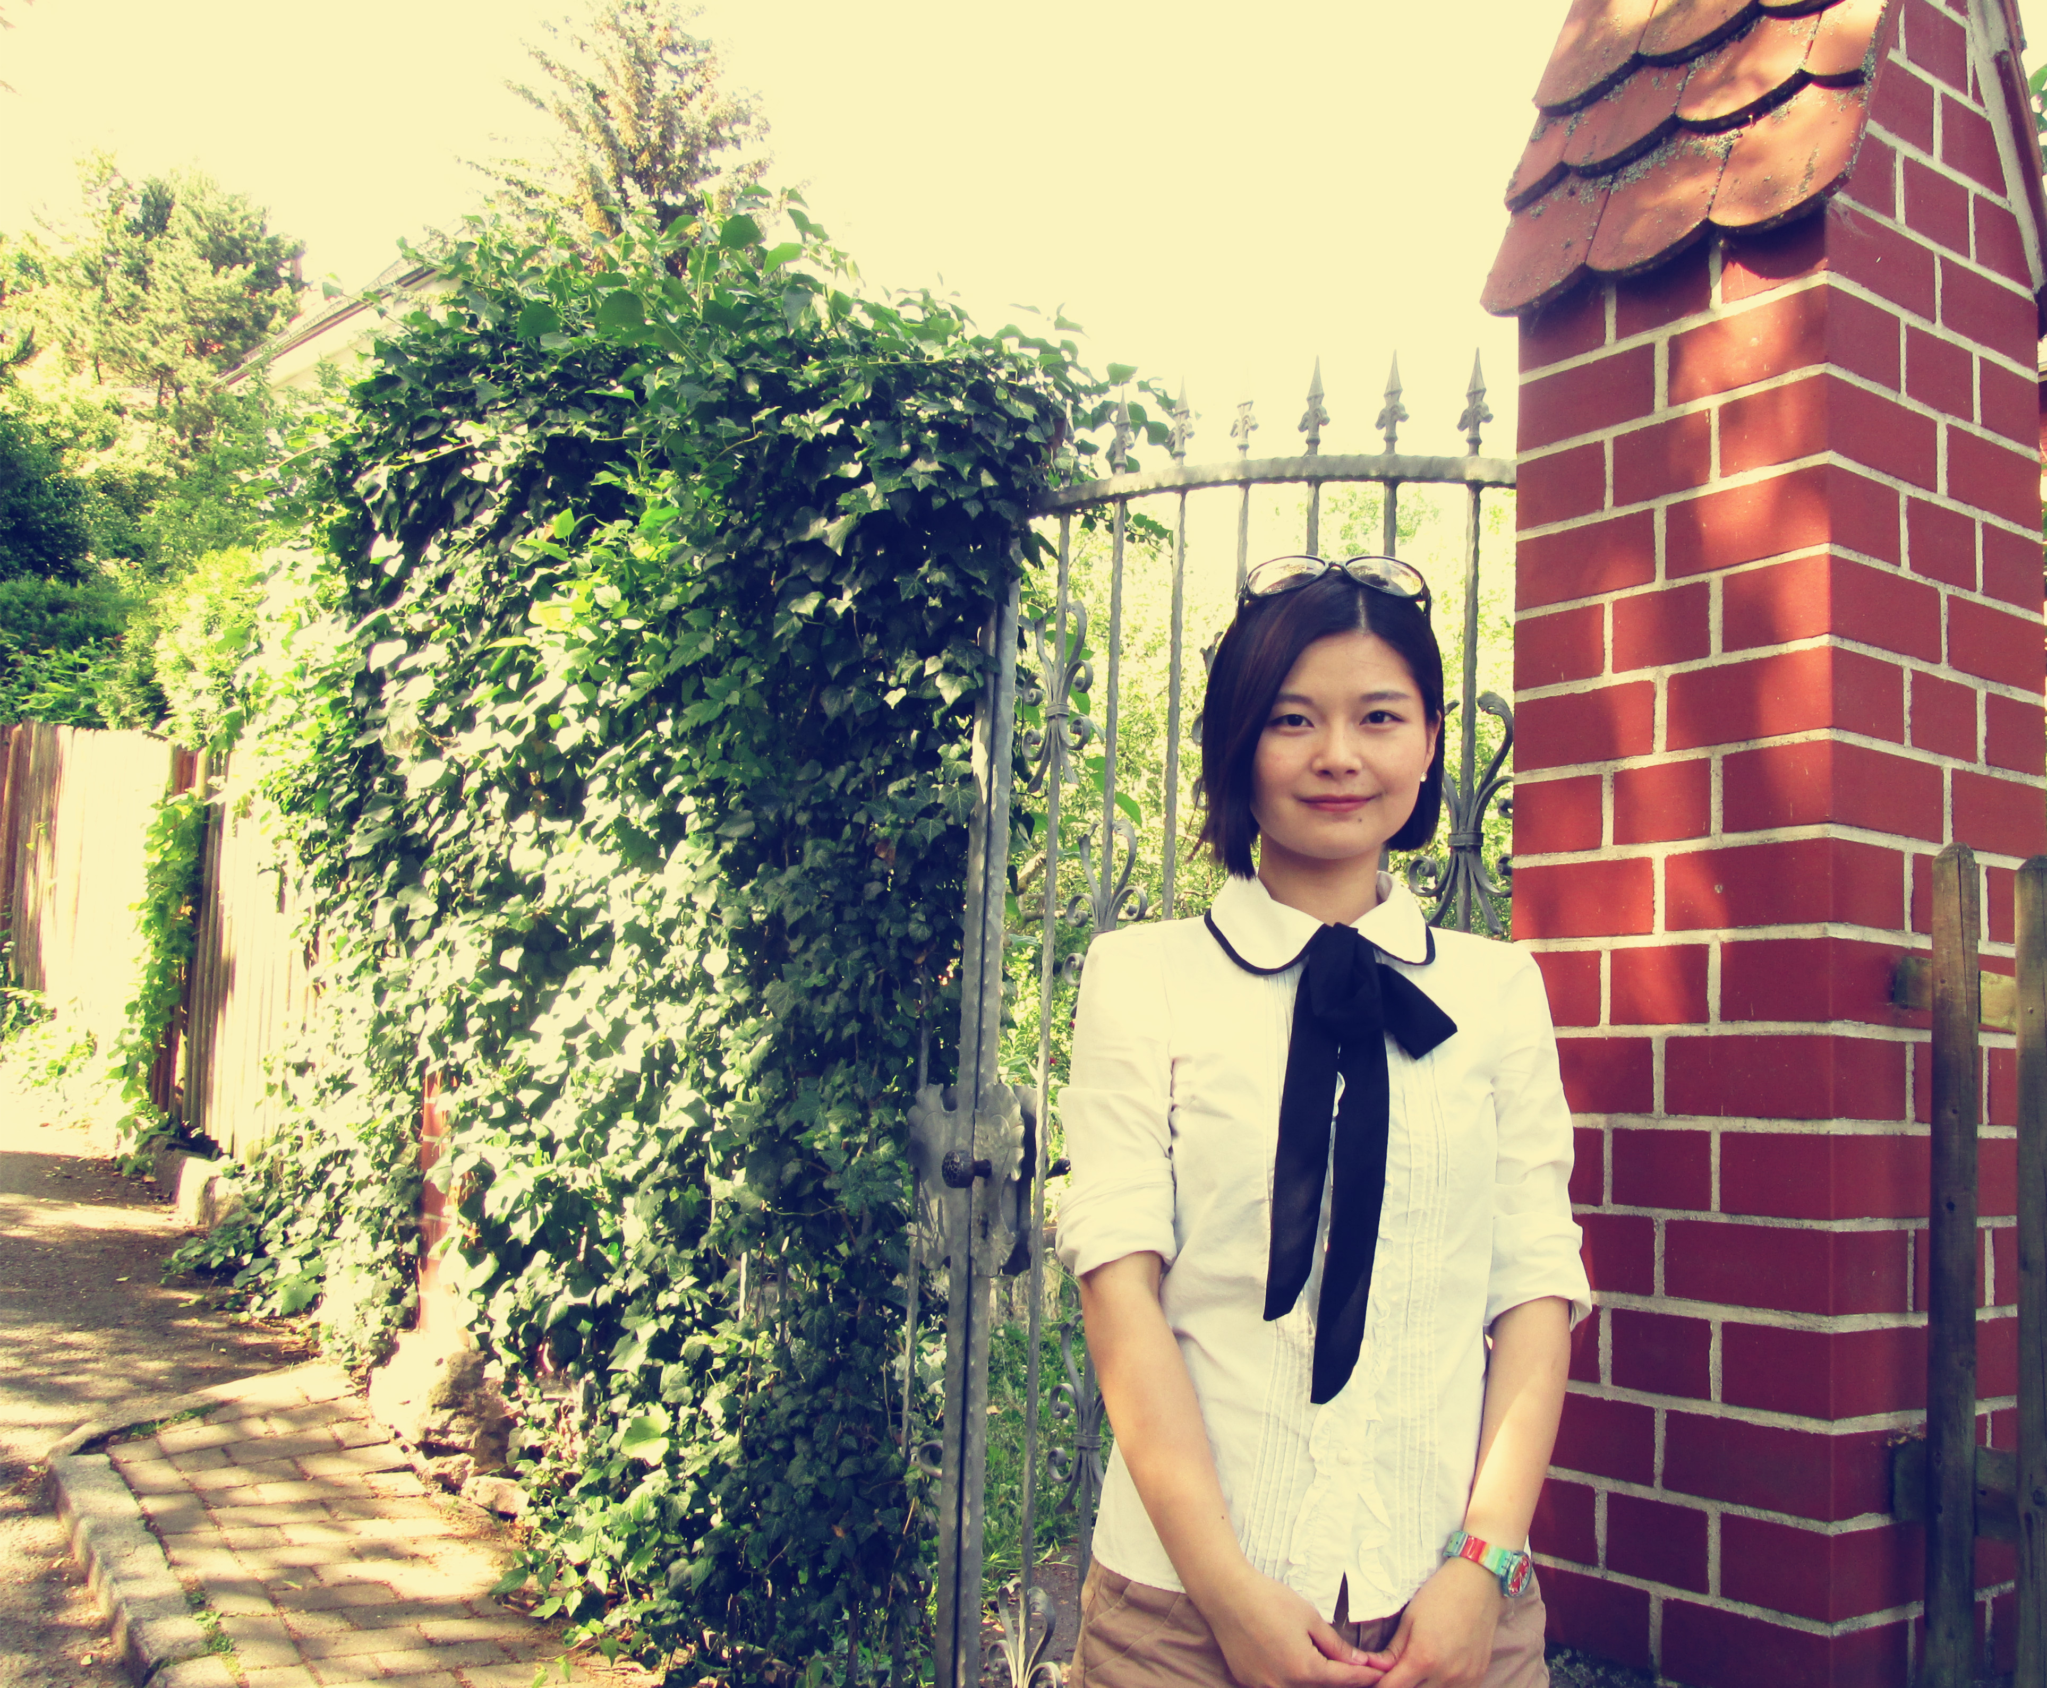
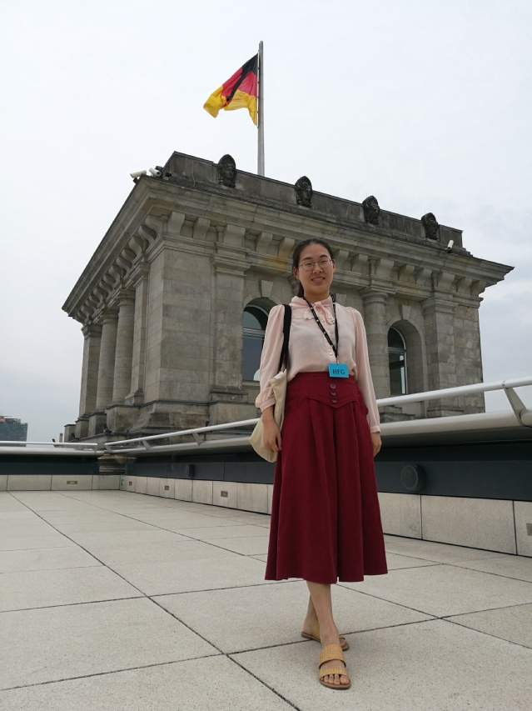
德国高校
博士硕士学位
国外著大学毕业
中国顶级高校毕业
侯继红 德累斯顿工业大学
江红 奥斯纳布吕克大学
刘铭渝 海德堡大学
蔡欣怡 耶拿大学
师资力量
关键词
主持多项教研项目
编著模块化教材
陈梦妍 拜罗伊特大学
李吉 拜罗伊特大学
张琛子 耶拿大学
刘琰琰 吉森大学

Slide 12
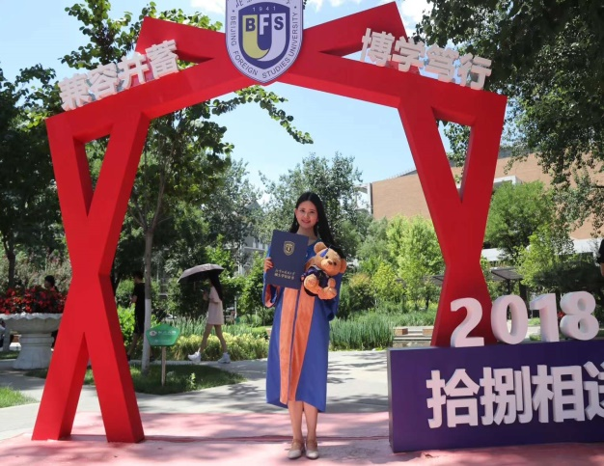
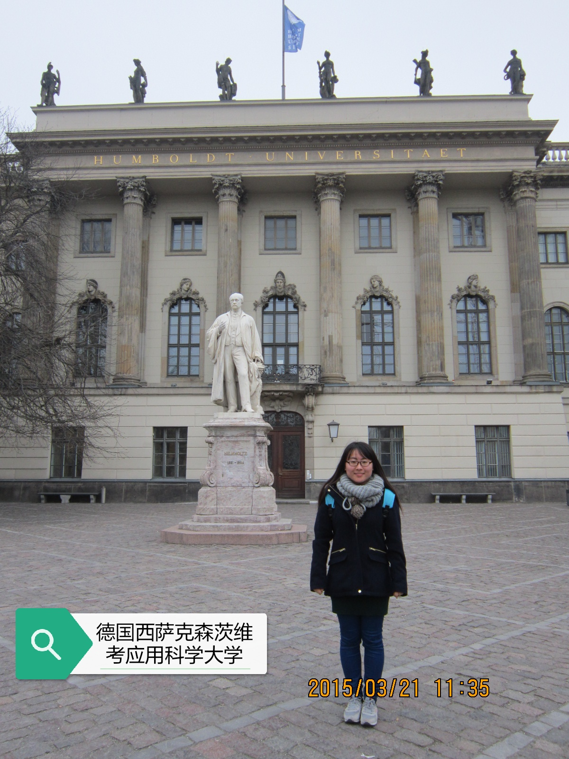
中德联合培养
博士硕士学位
国外著大学毕业
中国顶级高校毕业
师资力量
关键词
主持多项教研项目
编著模块化教材
梁玉阁
北京外国语大学和
德国哥廷根大学
朱越
天津外国语大学和德国西萨
克森茨维考应用科学大学

Slide 13
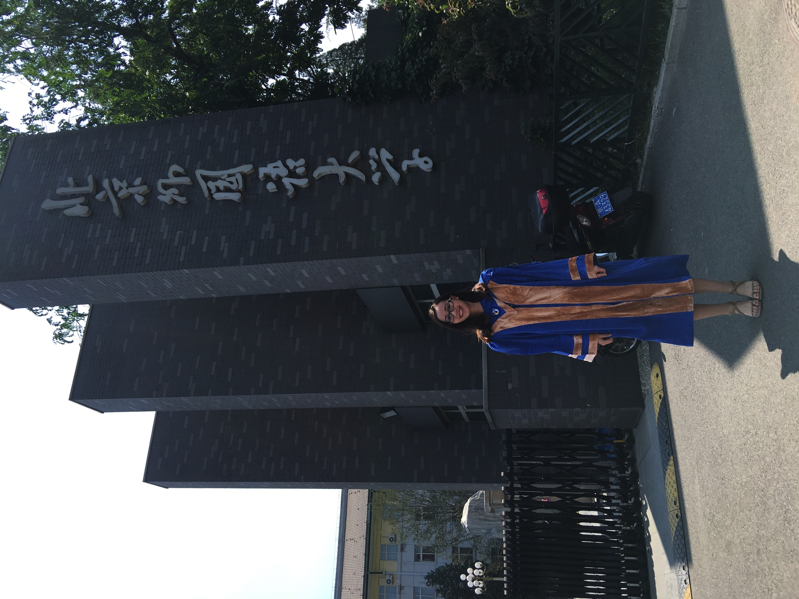
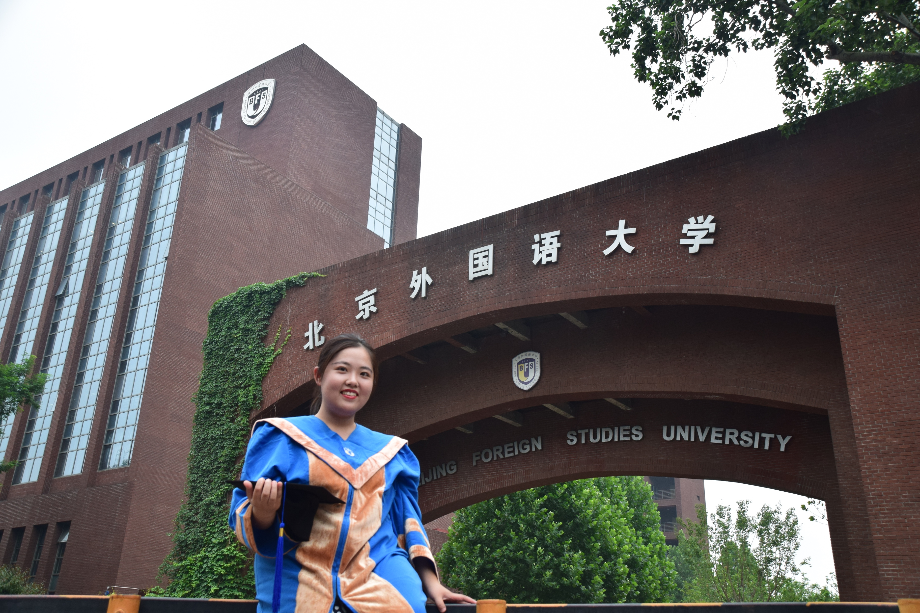
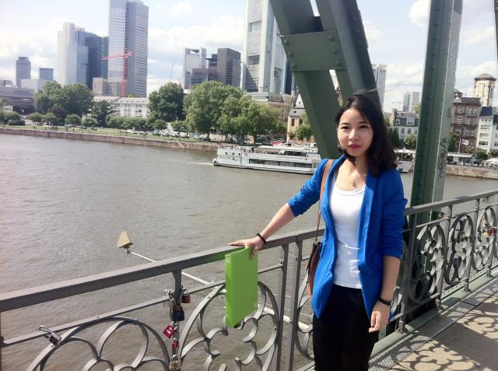
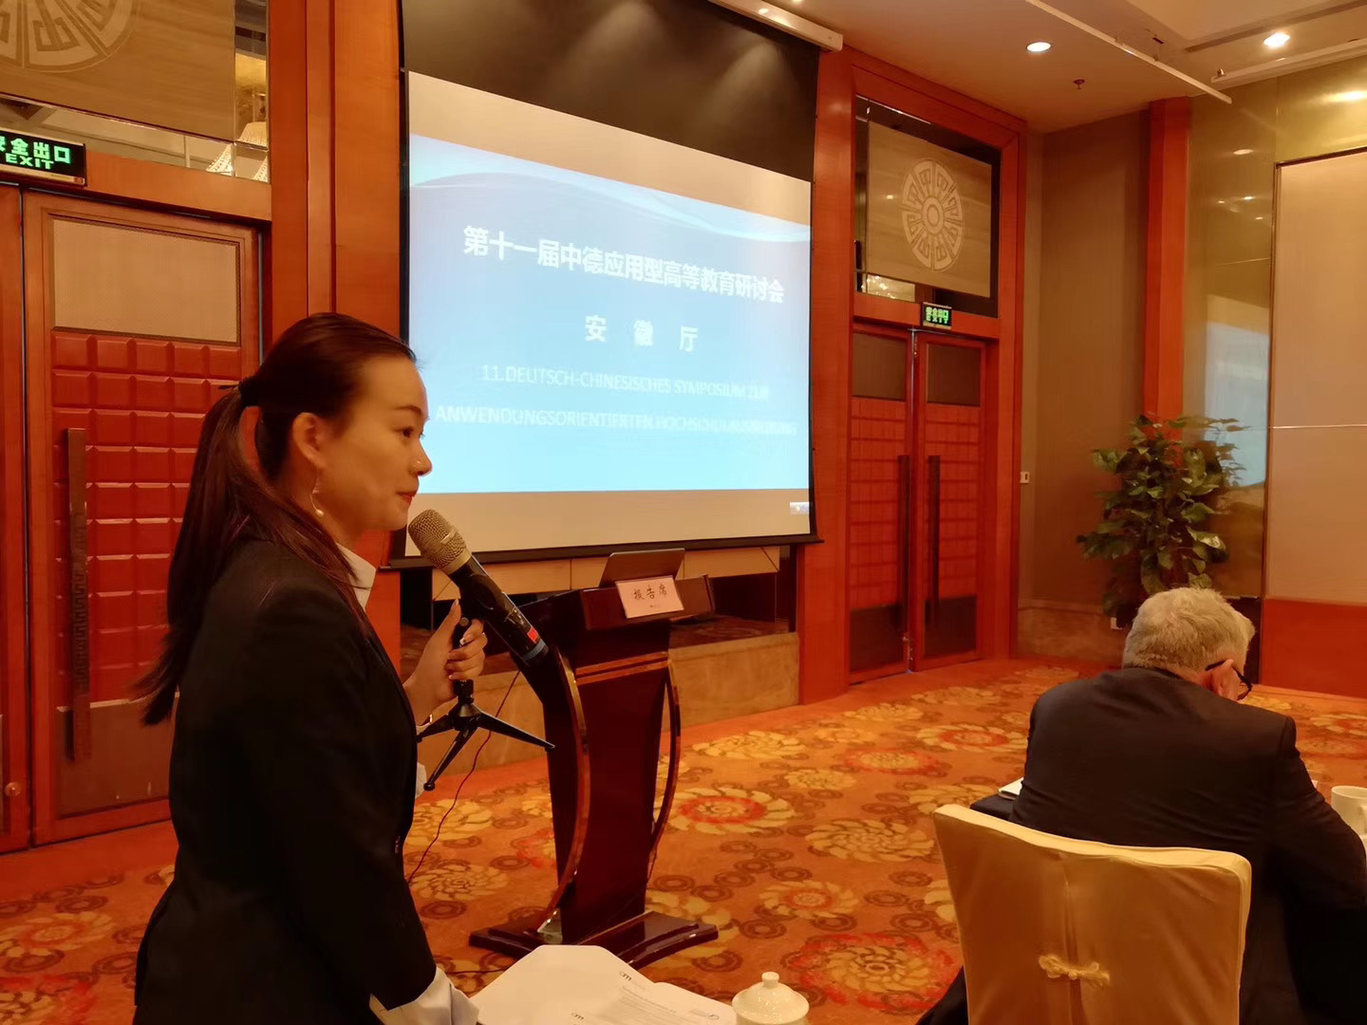
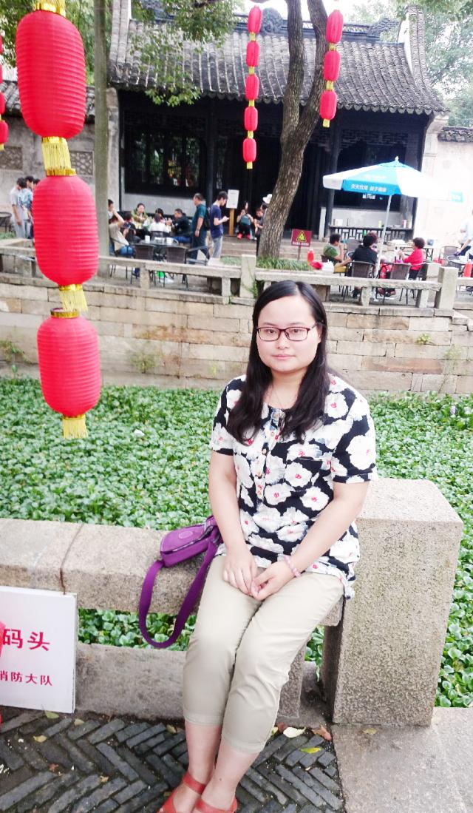
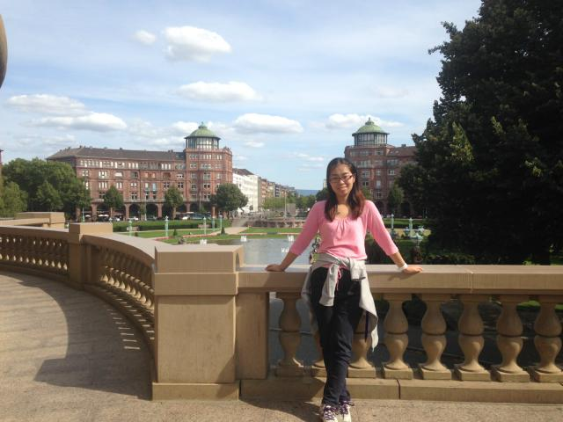
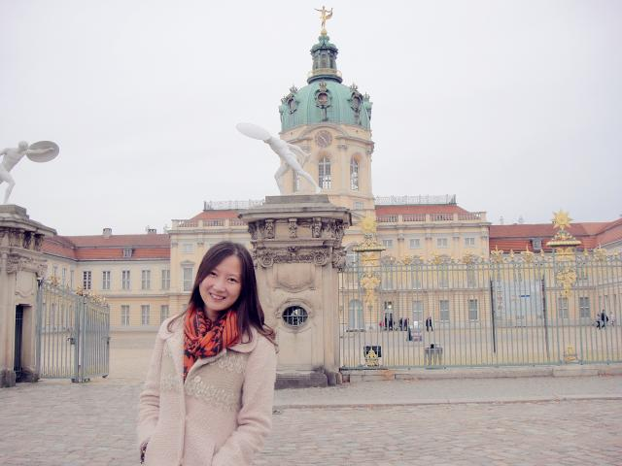
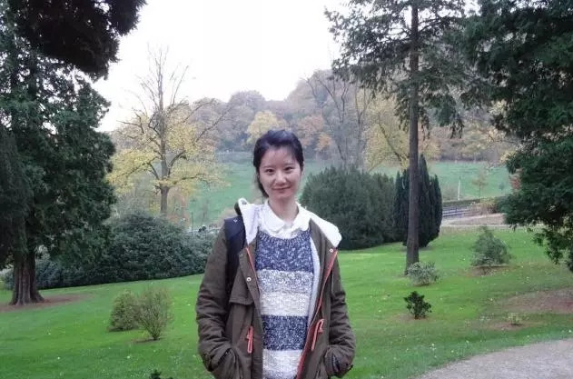
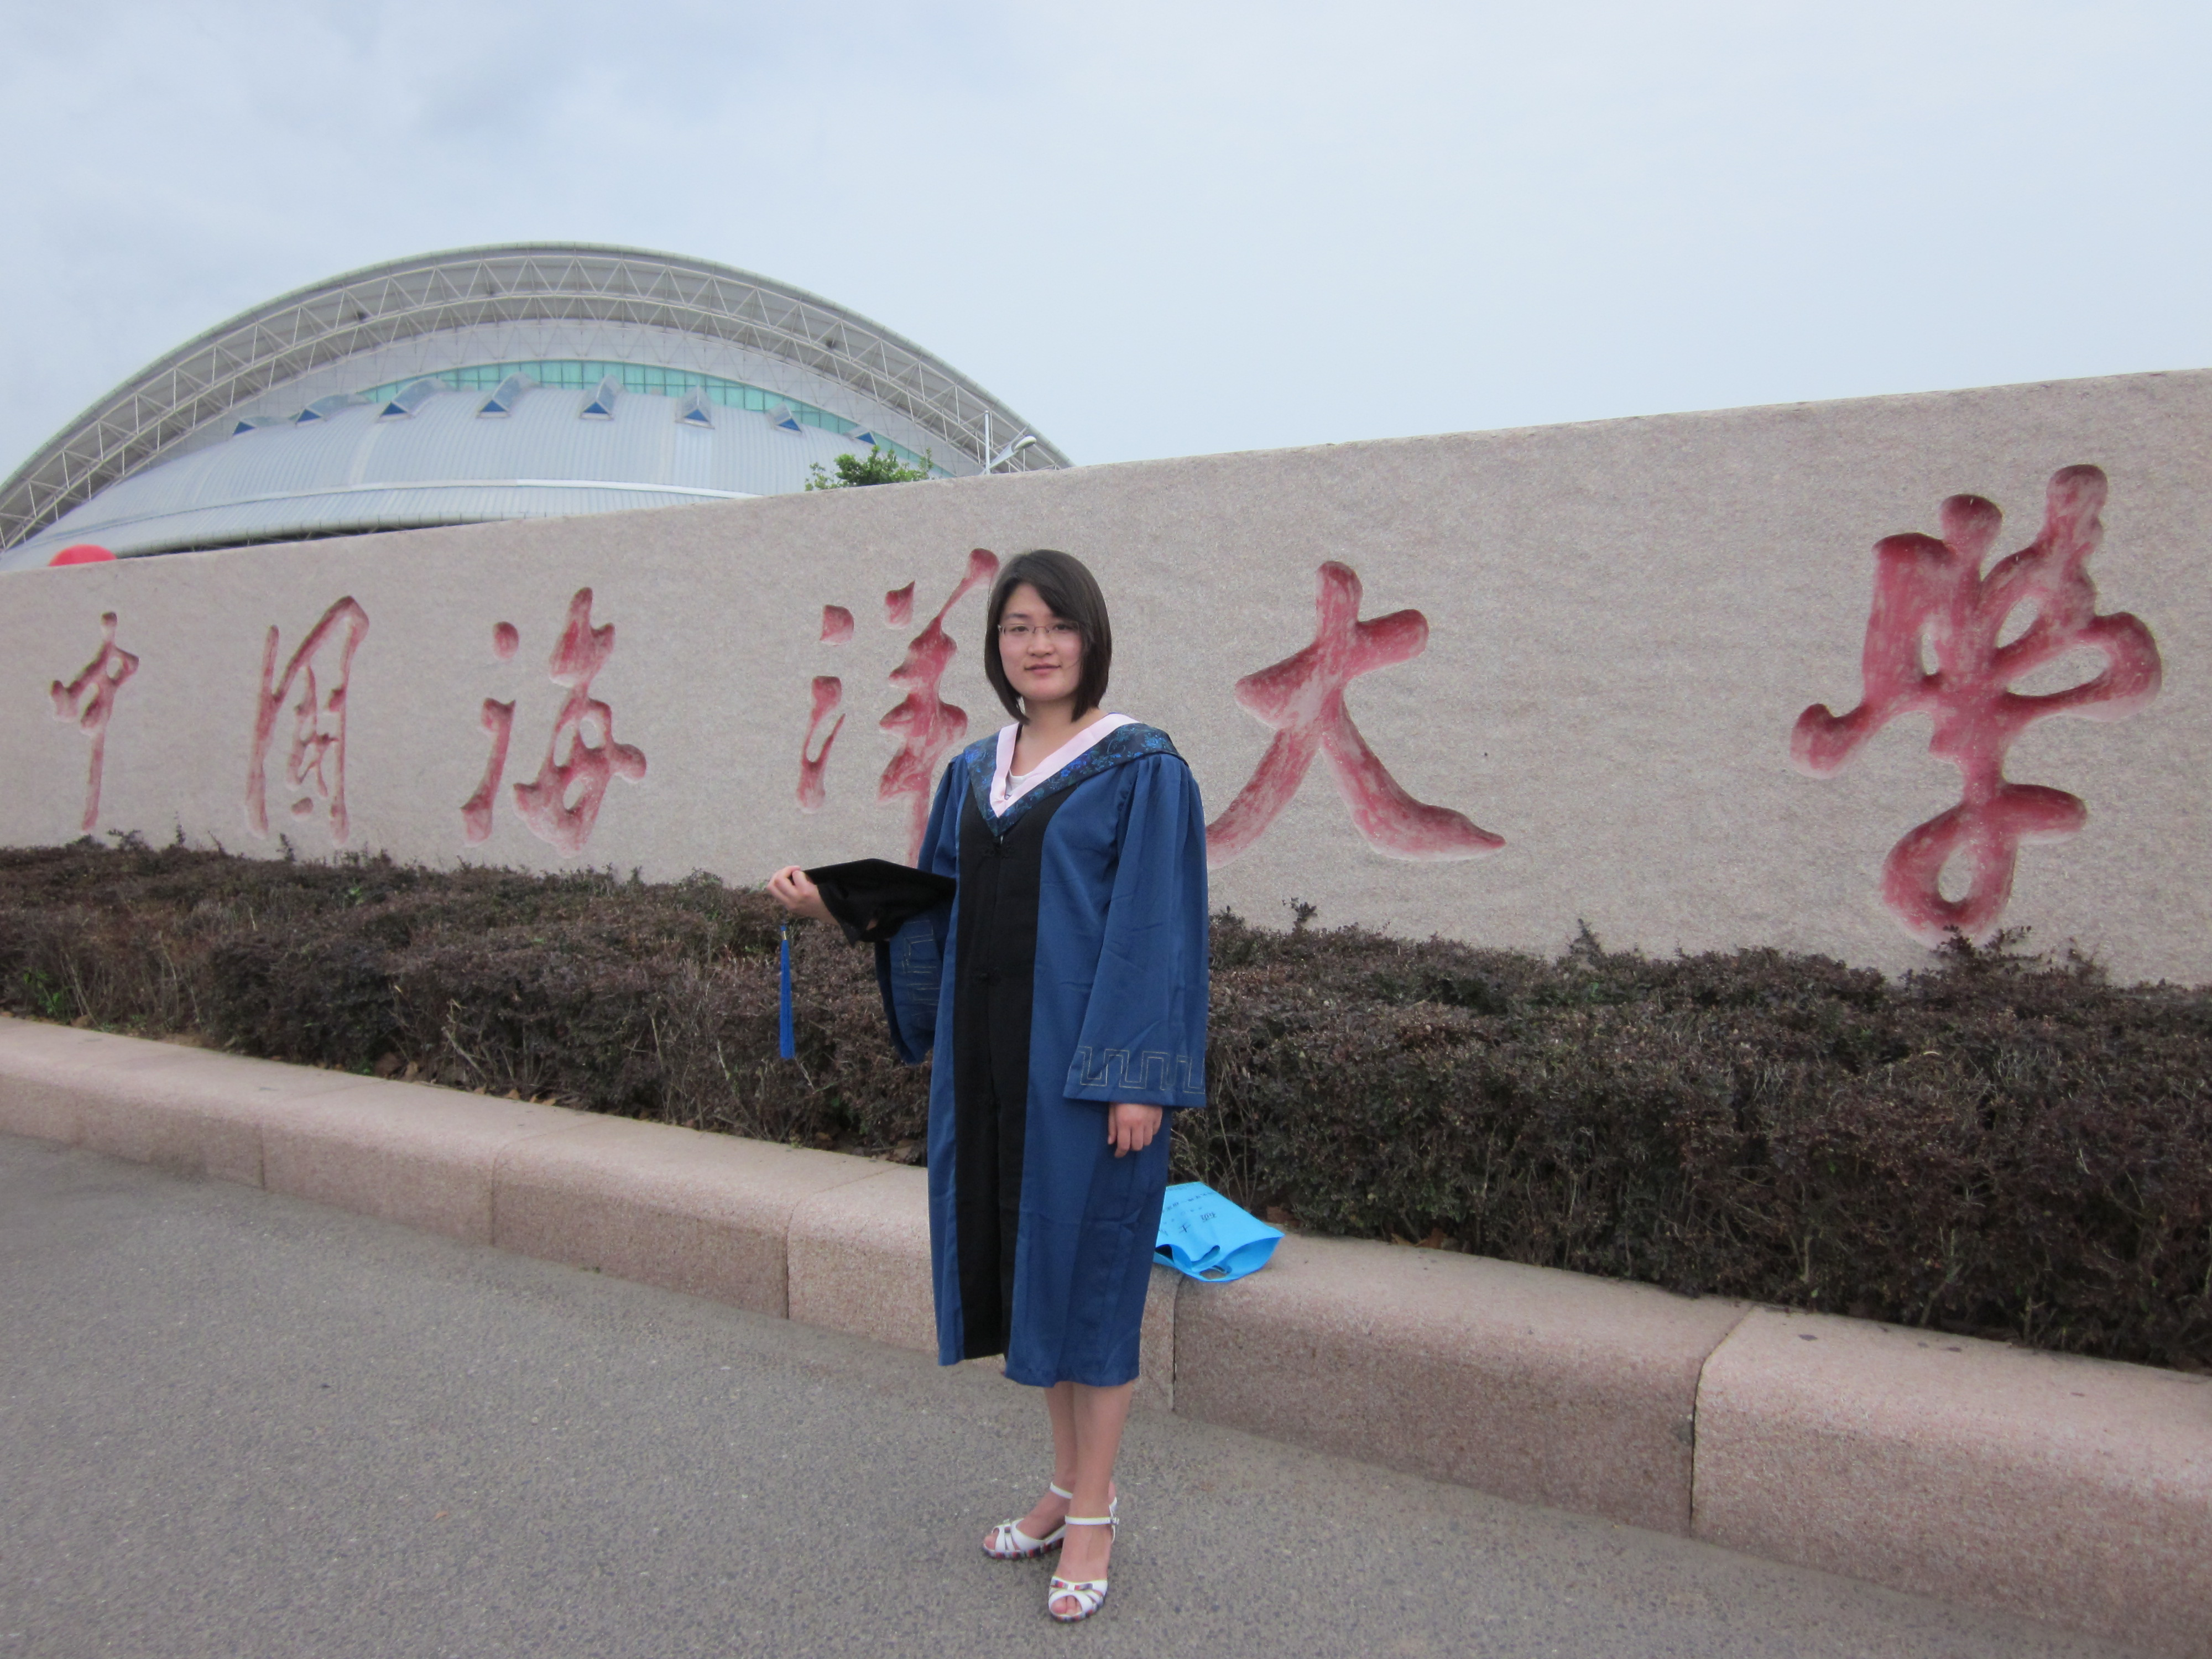
中国高校
博士硕士学位
国外著大学毕业
中国顶级高校毕业
虞丽云 北京外国语大学
刘倩男 北京外国语大学
李菲菲 上海外国语大学
朱俊俏 北京第二外国语学院
师资力量
关键词
编著模块化教材
张炜 四川外国语大学
赵赫男 西安外国语大学
吴雪雁 中国矿业大学
刘小瑀 西安外国语大学
黄新伟 中国海洋大学

Slide 14
03
教学效果
学生德语基础扎实，德语专业四级和专业八级考试成绩优异
与德国大学签订交换项目，开展赴德语言文化学习夏令营等多种形式的项目
向经贸、教育、外事、文化、教育等领域输送大批高素质、复合型德语人才
学科竞赛获奖
国内外升学
毕业生
就业
四级八级考试结果
德国夏令营与交换项目
“以赛促学”
国内外读研学生人数持续增长

Slide 15
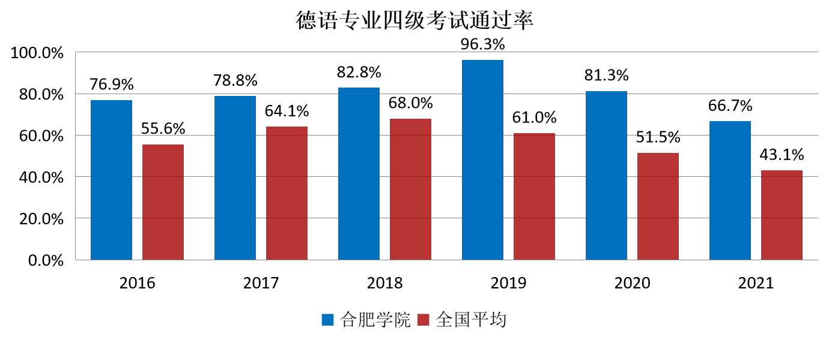
德语专业四级
2016年至2021年，德语专业四级考试平均通过率为80.6%，高出全国平均水平(61.2%)近20个百分点。2019年通过率高达96.3%，“优秀”“良好”比例为77.8%，位于全国德语专业前列。

Slide 16
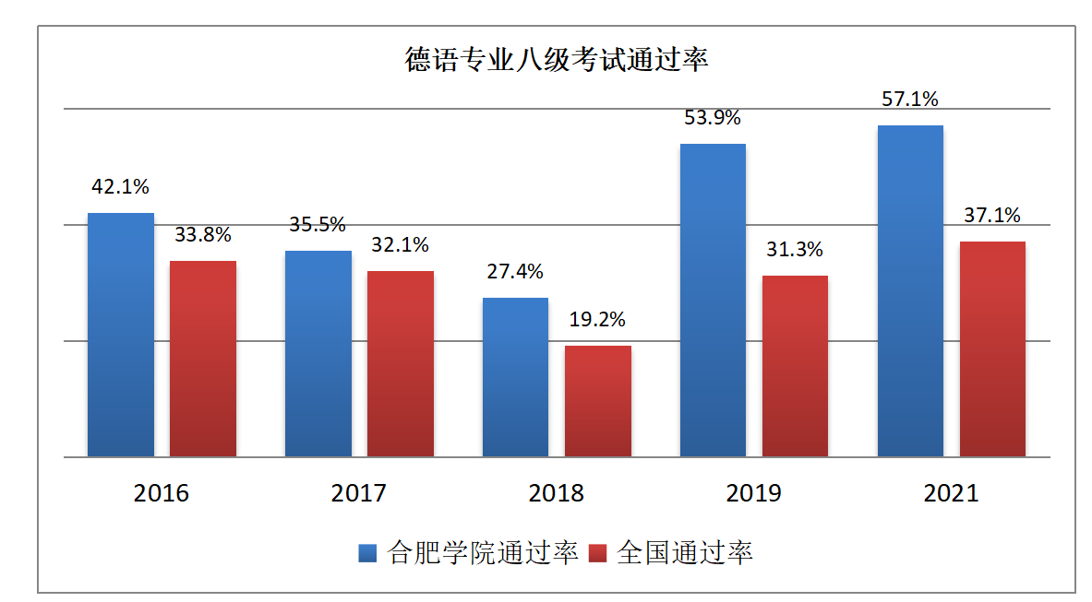
德语专业八级
2019届杨昌丽同学以169分居全国同类院校第一
2016年至2021年,德语专业八级考试平均通过率为42.6%,高出全国平均水平(30.3%)12个百分点。

Slide 17
学科竞赛获奖
奖项名称 | 奖项级别 | 人数
“永旺杯”全国多语种口译大赛 | 国家级 | 3
德语专业大学生辩论赛 | 国家级 | 6
全国大学生德语微视频大赛 | 省级 | 11
全国高校德语专业本科生学术创新大赛 | 省级 | 1
合肥学院“外教社杯”德语朗诵比赛 | 校级 | 17
合肥学院“外教社杯”德语演讲比赛 | 校级 | 22
合肥学院第八届“挑战杯”大学生创业计划、公益创业赛 | 校级 | 6团队
合肥学院第九届“挑战杯”大学生哲学社会科学类 | 校级 | 7团队

Slide 18
学科竞赛获奖
2021
2019年
全国高校德语专业本科
生学术创新大赛优胜奖
05
03
2018年
第十二届全国高校德语辩论赛三等奖
“永旺杯”第十一届多语种全国口译大赛三等奖、第十一届全国高校德语辩论赛优胜奖、外教社杯”全国大学生德语“微视频”大赛优胜奖
02
获奖
01
2017年
第十届全国高校德语辩论赛优胜奖、永旺杯”第十届多语种全国口译大赛优秀奖
04
2020年
“外教社杯”全国大学生德语“微视频”大赛二等奖、“永旺杯”第十三届多语种全国口译大赛优秀奖

Slide 19
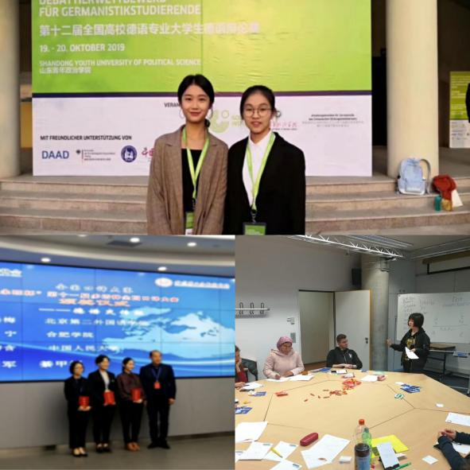
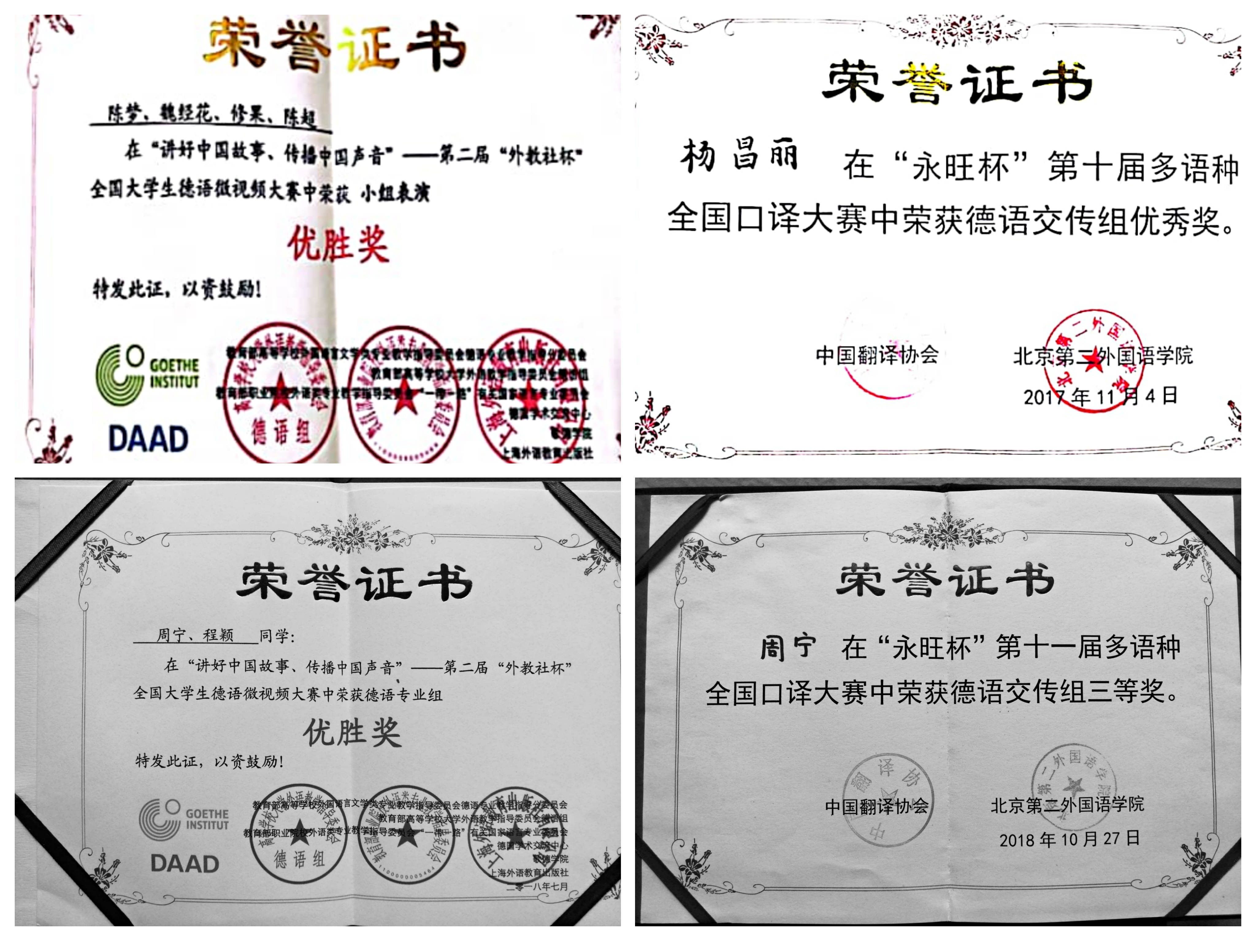
学科竞赛获奖

Slide 20
国际交流活动
2017年起，德语专业共计16人次赴德国布伦瑞克工业大学、奥斯纳布吕克大学、波恩大学、雅德大学等参加夏令营项目；
2019年起，7人赴德国西萨克森茨维考应用科学大学参加交换生项目；
3人获德国学术交流中心奖学金赴德高校学习交流。

Slide 21
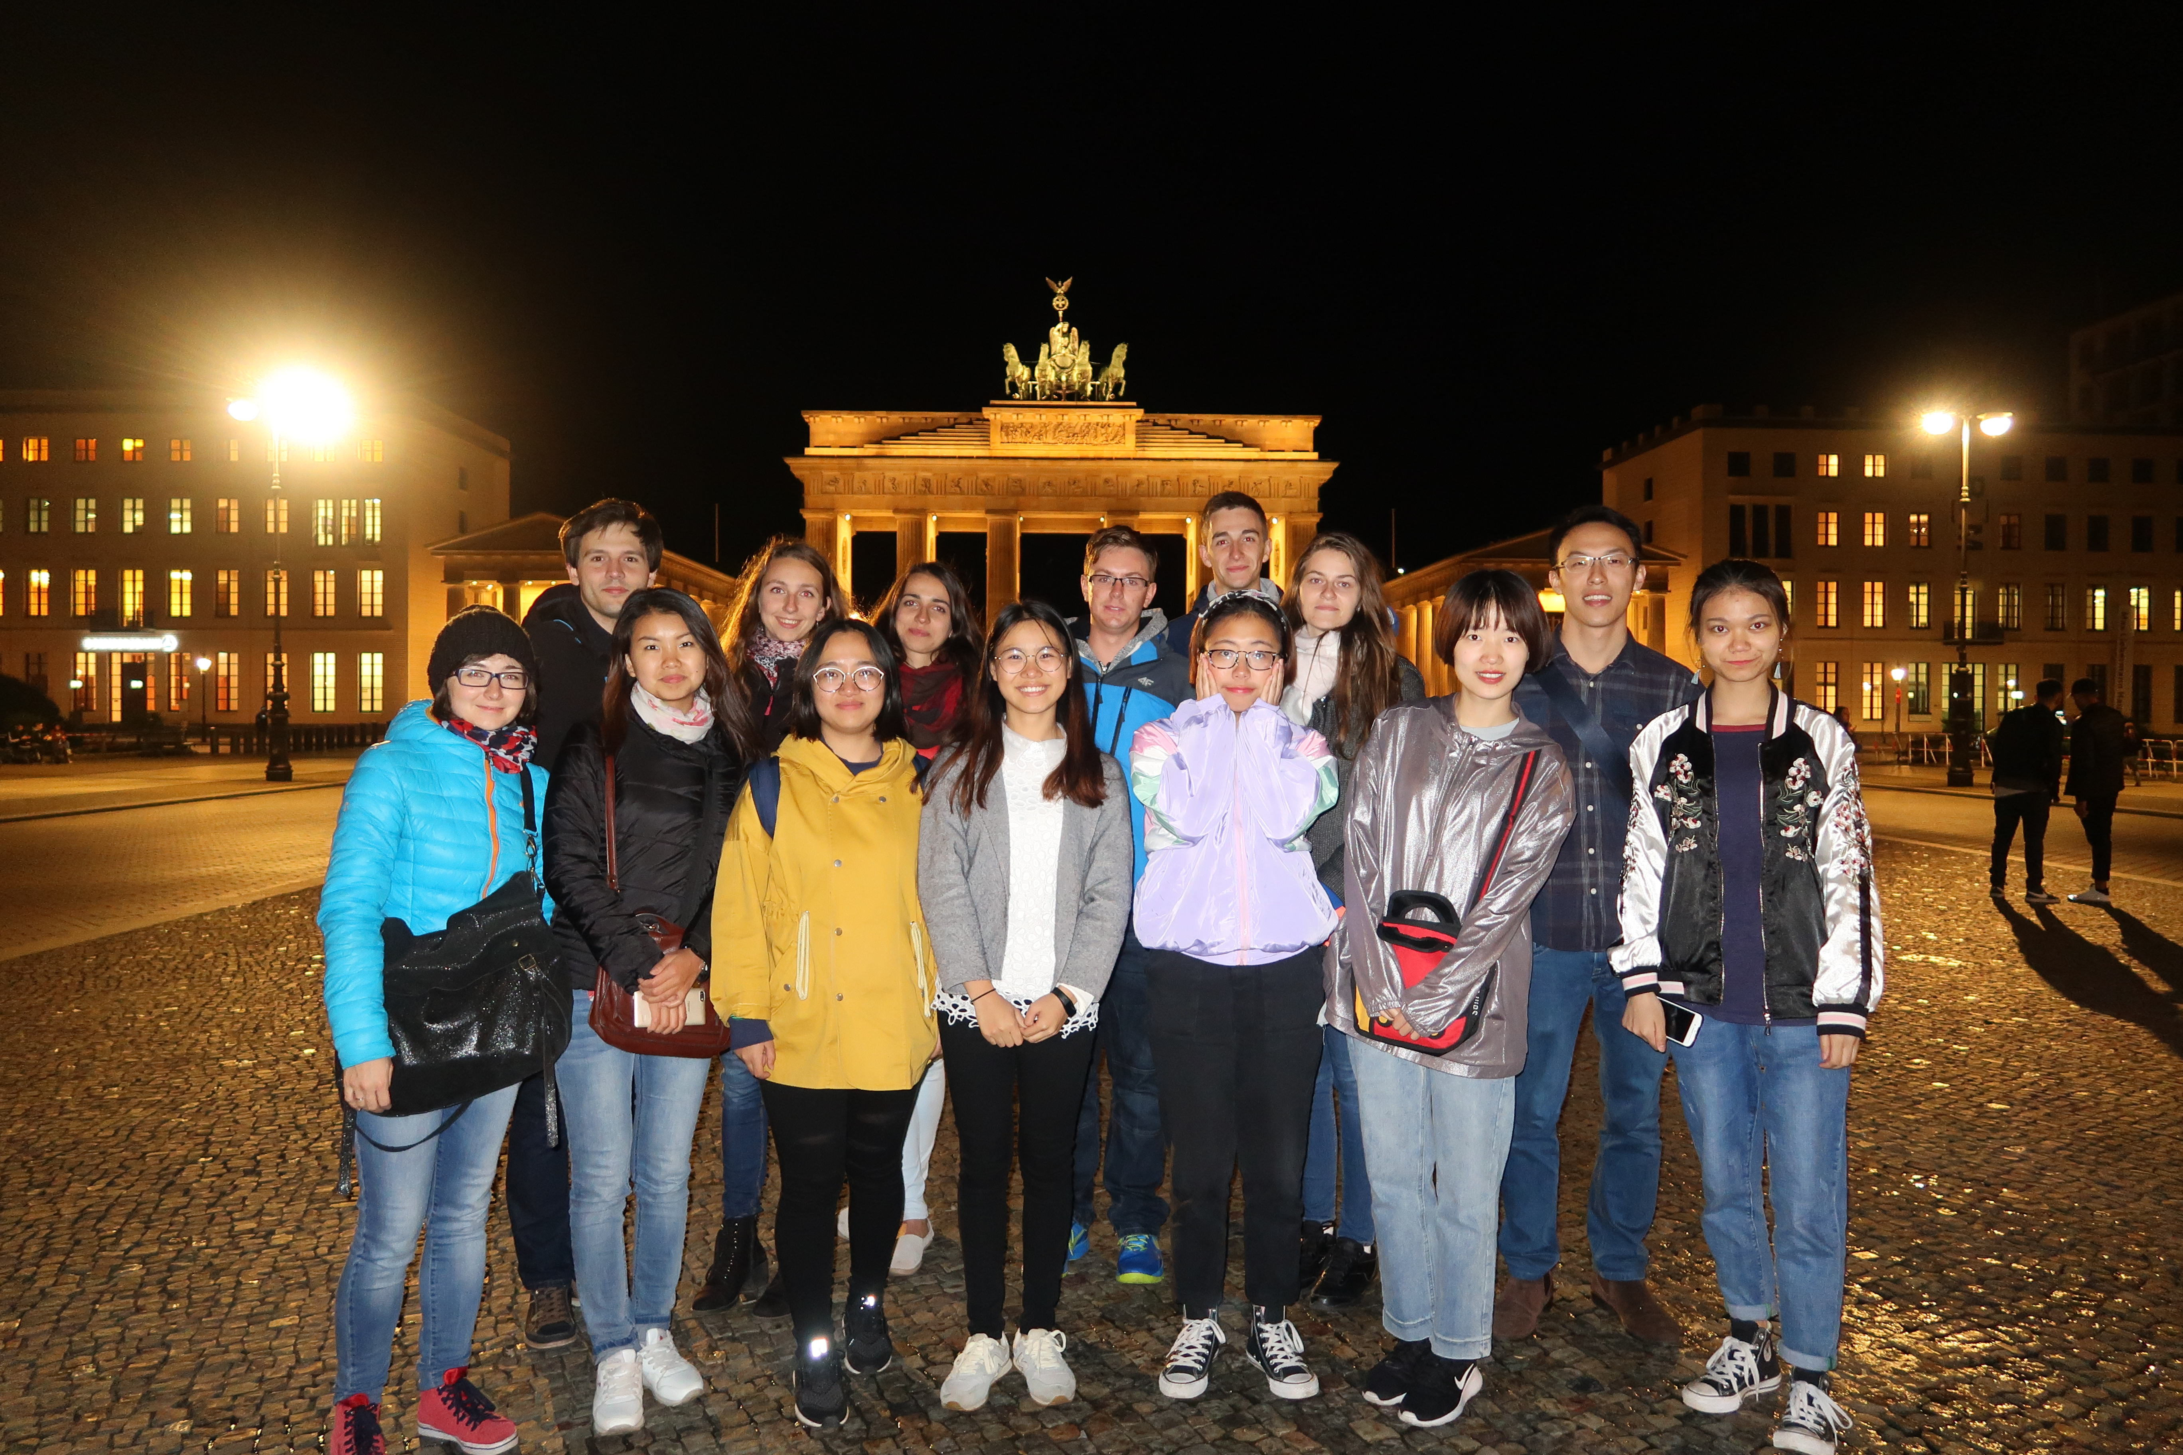
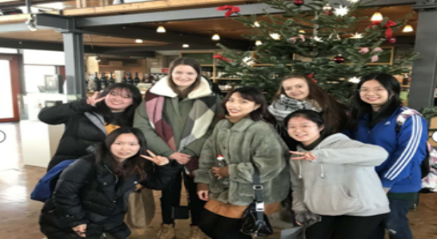
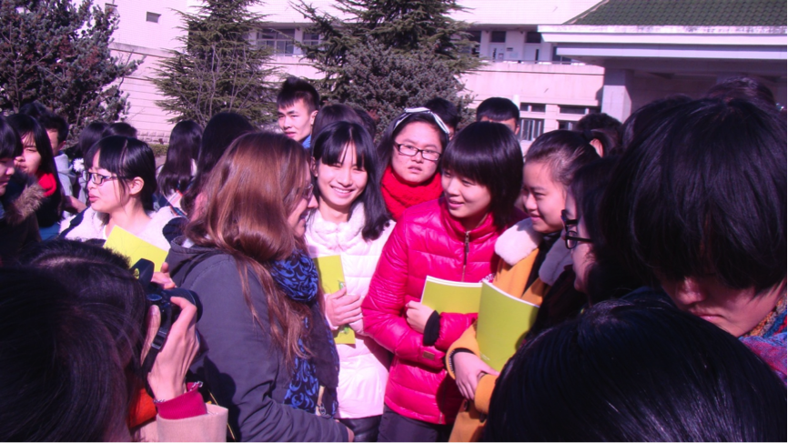
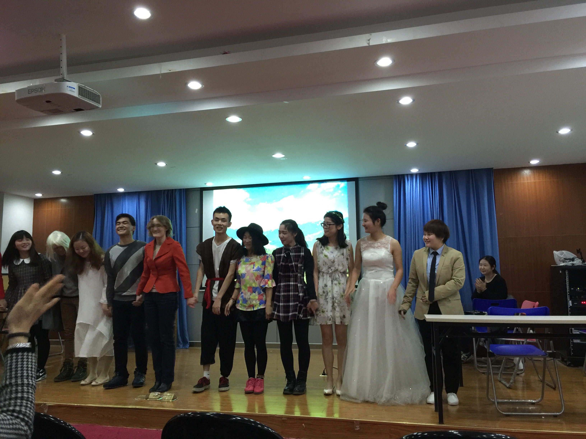
国际交流活动
德国西萨克森茨维考
应用科学大学海外学期
德国布伦瑞克工业大学夏令营
歌德学院
德语大篷车
活动
德语戏剧表演

Slide 22
毕业生国内外升学
毕业生升学率高：自2014年以来，62名毕业生被国内外高校录取为硕士研究生, 其中38名就读于北京外国语大学、上海外国语大学等国内一流高校德语专业，24名毕业生赴德国海德堡大学、耶拿大学、美因茨大学等著名高校留学深造;
专业相关度高：90.3%；
年均升学率高：24%, 高出省内总体升学率1倍。

Slide 23
毕业生国内外升学
年度 | 国内升学 | 国内大学 | 国外升学 | 国外大学
2022 | 4 | 上海外国语大学、北京第二外国语学院、宁波大学、安徽师范大学
2021 | 2 | 上海外国语大学、上海理工大学 | 3 | 德国西萨克森茨维考应用科学大学、耶拿大学、贝尔法斯特女王大学
2020 | 7 | 天津外国语大学、北京第二外国学院、西安外国语大学、郑州大学 | 3 | 美因茨大学、耶拿大学
2019 | 5 | 北京外国语大学、中国政法大学、天津外国语大学、北京语言大学等 | 2 | 海德堡大学、拜罗伊特大学
2018 | 7 | 同济大学、天津外国语大学、黑龙江大学、四川外国语大学、北京语言大学、南昌航空大学、内蒙古大学 | 3 | 海德堡大学、埃朗根-纽伦堡大学、耶拿大学
2017 | 3 | 上海外国语大学、同济大学、合肥工业大学 | 1 | 瑞士酒店管理学校
2016 | 4 | 对外经济贸易大学、四川外国语大学、北京第二外国语学院 | 3 | 奥斯纳布吕克应用科学大学、维尔茨堡大学、班贝格大学
2015 | 4 | 北京第二外国语学院、对外经济贸易大学、四川外国语大学 | 5 | 布伦瑞克工业大学、班贝格大学、威腾堡大学、耶拿大学
2014 | 2 | 同济大学、北京第二外国语学院 | 4 | 拜罗伊特、吉森大学、耶拿大学、莱比锡大学

Slide 24
毕业生就业
就业率高：近五年，初次就业率年均92.3%，年终就业率平均为97.6%，均高于全省平均水平；
就业岗位多元：主要在商业服务（18.8%）、经济业务（26.8%）和教育（8%），占到就业岗位的一半以上；
满意度高：用人单位充分认可毕业生综合素质和语言能力，满意度达98.7%。

Slide 25
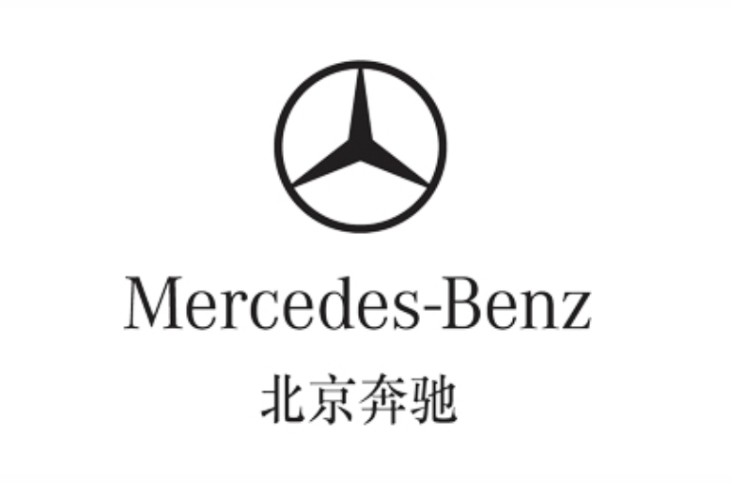

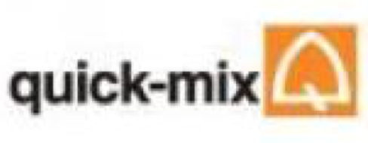

部分毕业生就业单位
北京梅赛德斯-
奔驰汽车有限公司
1
上海大众汽车有限公司
2
就业单位
德国西伟德快可美建筑材料有限公司
3
4
德国大陆集团

Slide 26
毕业生荣誉
荣誉称号 | 级别 | 人数
安徽省普通高等学校品学兼优毕业生 | 省级 | 2
安徽省优秀毕业生 | 省级 | 3
合肥学院优秀毕业生 | 校级 | 9
合肥学院十佳榜样学子 | 校级 | 2

Slide 27
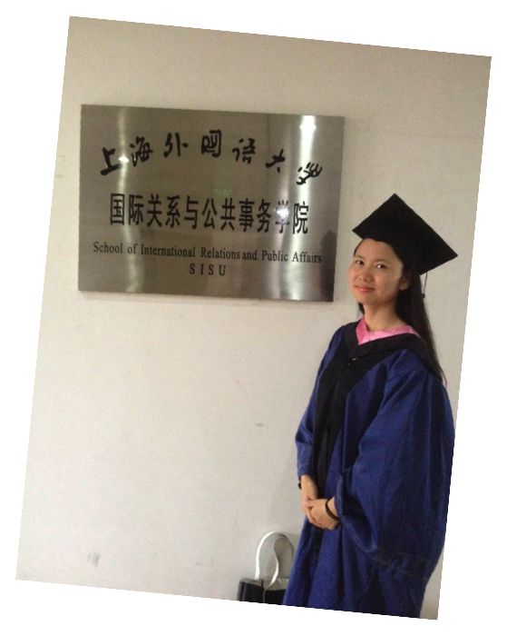
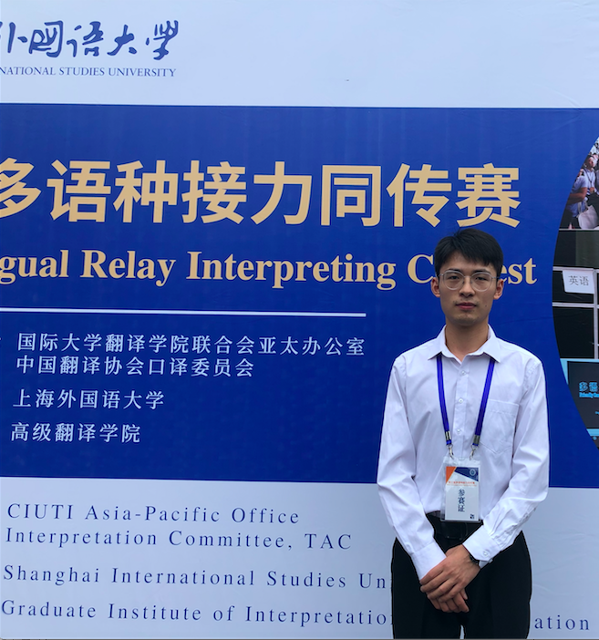
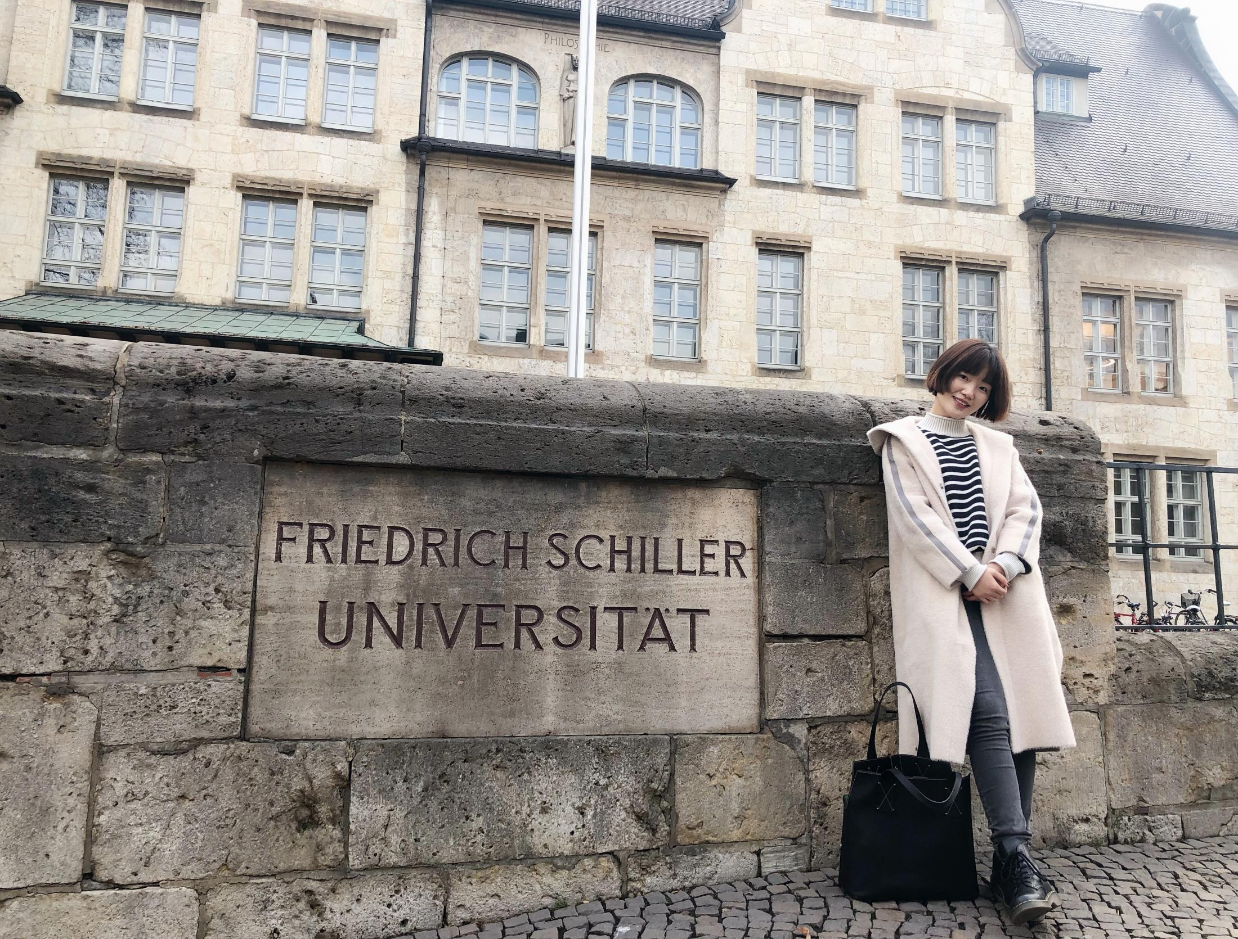
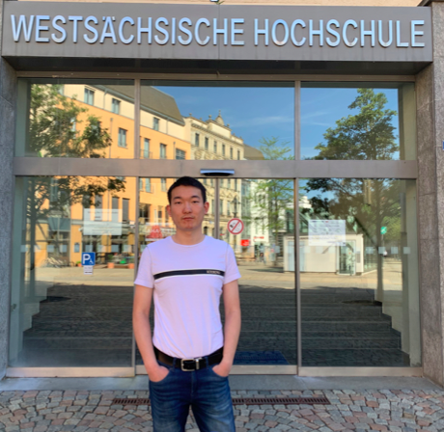
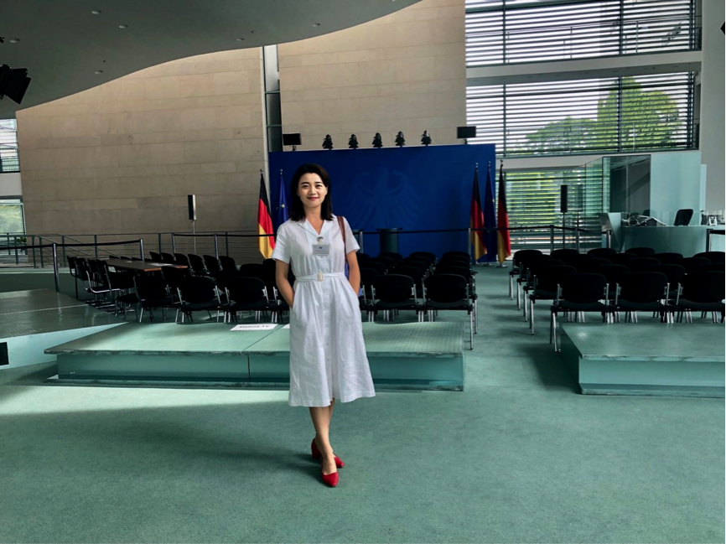
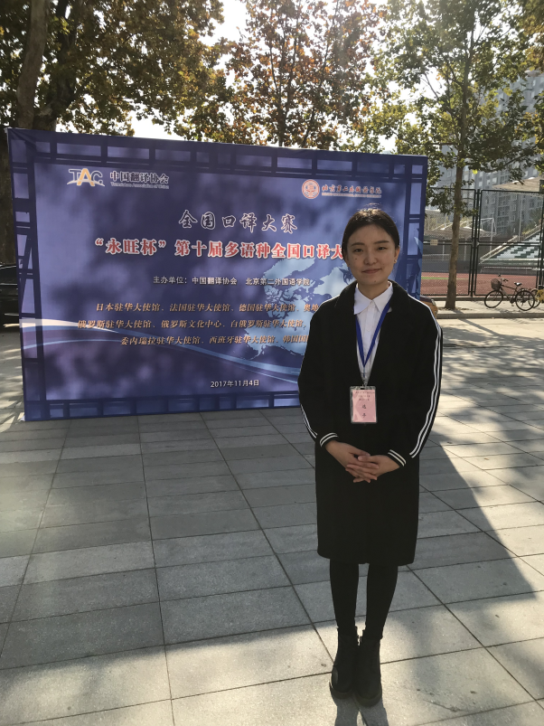
优秀毕业生代表
优秀毕业生
纪梦甜
北京戴姆勒大中华投资公司法务研究
汪佳升
德国西萨克森茨维考应用技术大学
硕士在读
杨昌丽
北京外国语大学
硕士在读
2009届
2012届
2018届
2019届
2020届
2021届
周旺旺
深圳技术大学
德语教师
刘亚宁
德国耶拿大学硕士
陈超
天津外国语大学
硕士在读

Slide 28

2022
欢迎报考合肥学院德语专业

